Slide 1
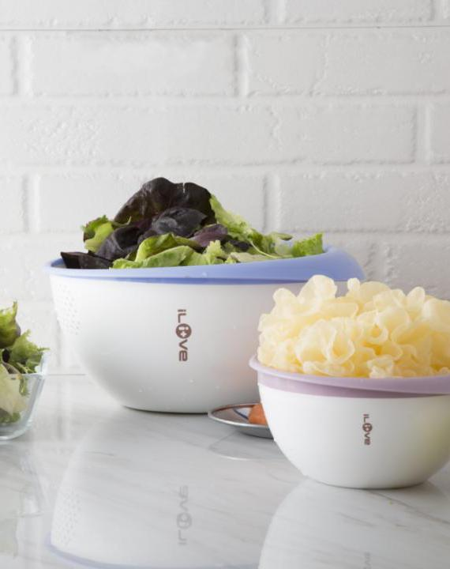



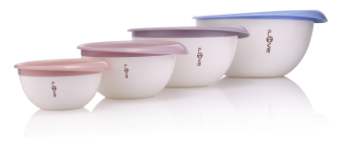
LF-E063
多功能果盘组合四件套
市场参考价：218.00
批发价： 27.00
规格：400mL 850mL 1.7L 3.4L
材质：PP+橡胶
装箱明细：16pcs/箱
功能简介：
·食品级材质，使用安全放心。
·四件套组合搭配，满足不同使用需求。
·产品可用来储物、搅拌、沥水等，实用性强。
恬静又随意
优雅又可爱
精选品质，出众质感

